Slide 1

Цифровая грамотность как гарантия информационной безопасности школьников.
Формирование и оценка цифровой грамотности учеников.
Подготовила:
Кохацкая Светлана Валериевна, учитель начальных классов

Slide 2



2
Актуальность цифровой безопасности для школьников
Более 90% российских детей пользуются интернетом, сталкиваясь с киберугрозами и дезинформацией. Законодательство и школы начали системно работать в области цифровой грамотности с 2018 года.

Slide 3



Ключевые составляющие цифровой грамотности
3
Технические навыки в цифровой среде
Умение работать с программным обеспечением и интернет-ресурсами лежит в основе цифровой грамотности, обеспечивая базу для безопасного взаимодействия в интернете.
Критическое мышление и оценка информации
Навыки анализа достоверности источников и выявления фейковых новостей помогают школьникам формировать осознанный информационный выбор и противостоять манипуляциям.
Основы кибербезопасности и самозащиты
Знания о защите личных данных и безопасном поведении в сети важны для предотвращения утечек и киберугроз в повседневной онлайн-активности.

Slide 4


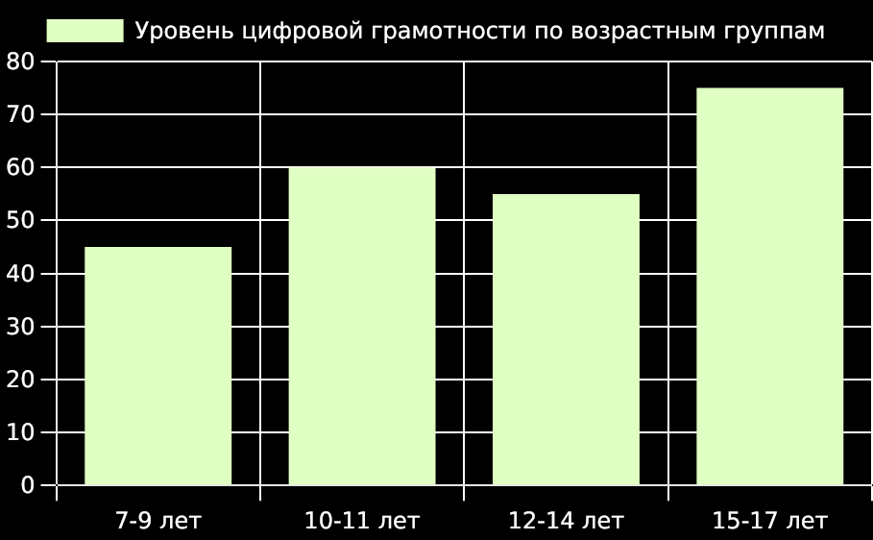
4
Статистика цифровой грамотности российских школьников
Слабее всего проявляются навыки безопасного поведения у подростков 12-14 лет, что требует особого внимания педагогов.
Показано, что навыки растут с возрастом, но безопасность оставляет желать лучшего в раннем подростковом возрасте.
Исследование Минпросвещения РФ, 2023

Slide 5









5
Основные угрозы для школьников в интернете
Кибербуллинг
Онлайн-мошенничество
Психологическое давление и травля через цифровые каналы часто приводят к стрессу и социальной изоляции детей.
Обман с целью получить личные данные или деньги влияет на безопасность и финансовое благополучие подростков.
Утечка личных данных
Проблемы с медиаграмотностью
Небрежное обращение с информацией повышает риск кражи личности и других угроз конфиденциальности.
Без умения критически оценивать контент дети становятся уязвимы к дезинформации и манипуляциям.

Slide 6

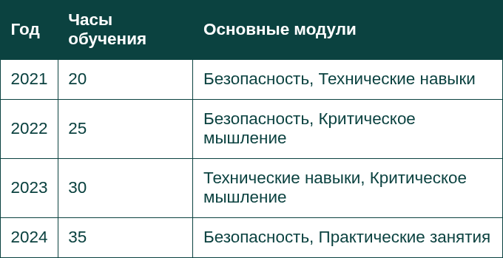
6
Образовательные программы цифровой грамотности в школах
Сравнение программ с 2021 по 2024 года указывает на ограниченность практических занятий в сфере информационной безопасности.
Программы развиваются, но практика по информбезопасности остаётся недостаточной.
Министерство образования РФ

Slide 7
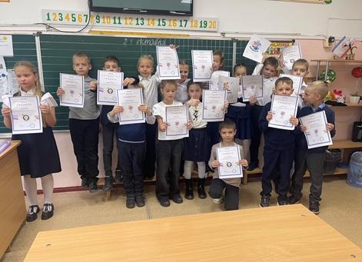
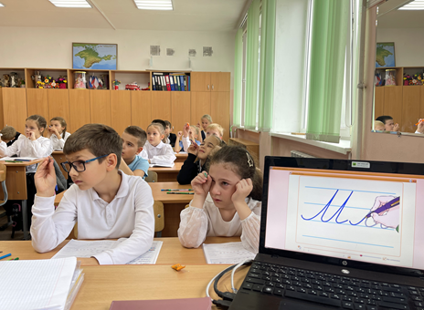
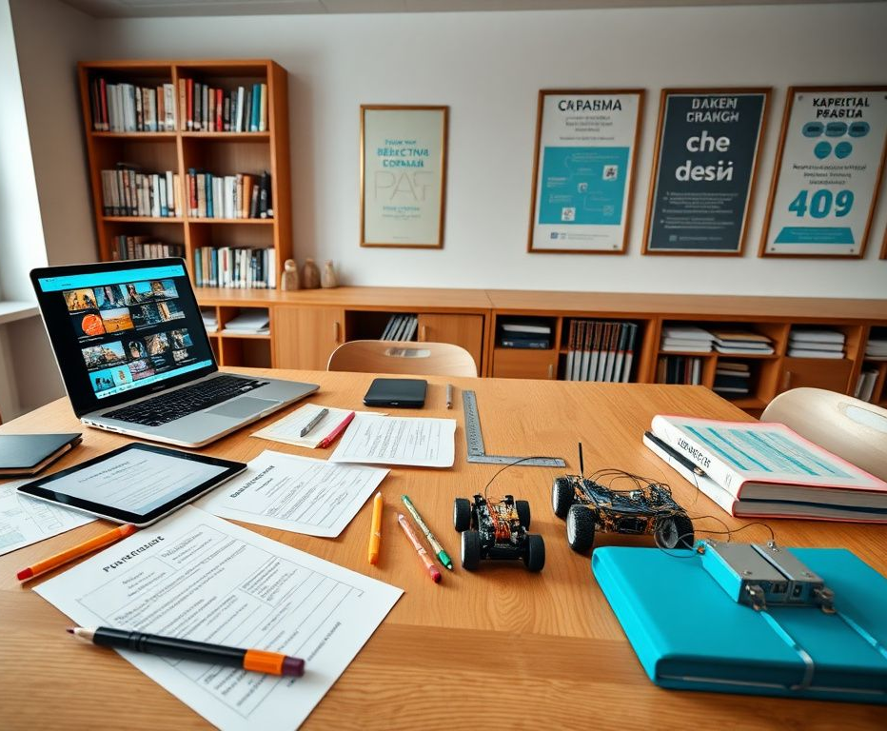
Технологии оценки цифровой грамотности
7
Онлайн-тесты и квизы
Используются для быстрого и объективного измерения базовых знаний и навыков школьников в области цифровых технологий и безопасности.
Ситуационные задачи
Позволяют оценить умение применять знания в реальных условиях, например, реагировать на подозрительные сообщения или фишинг.
Практические работы и проекты
Дают возможность проверить глубину понимания и сформированность компетенций через выполнение конкретных заданий и создание проектов.

Slide 8

8
Рекомендации по развитию цифровой грамотности
Внедрение интерактивных уроков помогает активнее вовлекать учеников и отрабатывать навыки безопасности в реальных условиях.
Поддержка родителей и педагогов через обучение позволяет создать условия для постоянного контроля и поддержки ребенка вне школы.
Региональные примеры успешных проектов показывают, что системное образование повышает уровень цифрового сознания подростков.

Slide 9

9
Влияние программ цифровой грамотности на безопасность
Результаты демонстрируют значимое сокращение киберугроз для школьников после внедрения специализированных курсов.
Данные подтверждают эффективность образовательных инициатив в снижении рисков и защите подростков.
Отчёт региональных департаментов образования, 2023

Slide 10


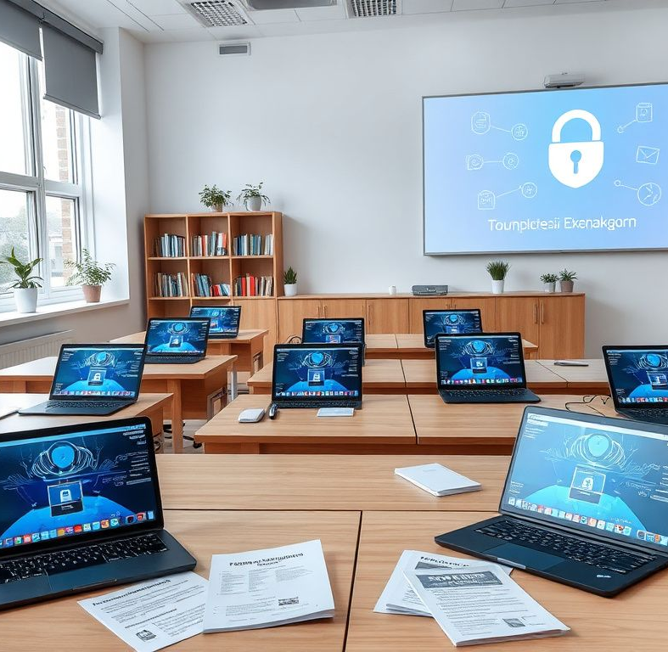
10
Формирование и оценка цифровой грамотности у учеников
Основные подходы и задачи
Формирование цифровой грамотности включает развитие навыков безопасного и эффективного использования информационных технологий. Важна системная работа через образовательные программы и практические занятия в школьном курсе.
Методы оценки цифровой грамотности
Оценка цифровой грамотности осуществляется с помощью тестирования, проектов и наблюдения за практическими навыками. Анализ результатов позволяет корректировать образовательные методы и повышать уровень безопасности учеников.

Slide 11

Вывод:
Цифровая грамотность — основа безопасного будущего
Комплексное образование, системная оценка и вовлечение семей формируют надёжную защиту детей в цифровом пространстве, обеспечивая устойчивое развитие навыков информационной безопасности.

